Slide 1



Universidad Autónoma de Nuevo León
Facultad de Ciencias Físico Matemáticas
Semestre: 7
Materia:
Minería de datos
Maestra:
Mayra Cristina Berrones Reyes
Alumnos :
Grupo: 003
Aula: AVI2
San Nicolas de los Garza Nuevo León a 18 de septiembre del 2020
Andrea López Solís #1822031
Daniela Govea Serna #1722714 Francisco García Sánchez Armáss #1816358
Jesús Eduardo Valencia González #1630606
Karyme Mayela Gauna Rodríguez #1819032

Slide 2
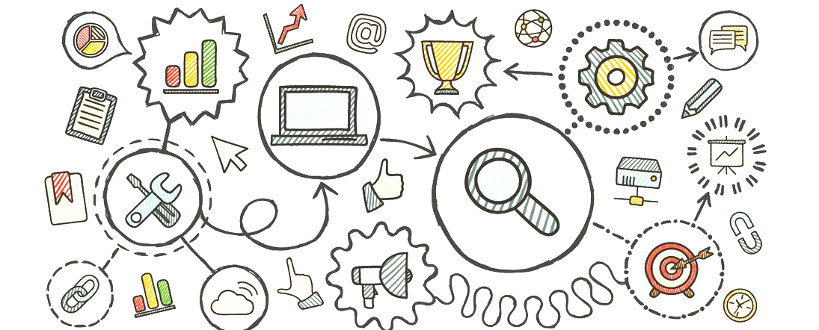
Reglas de Asociación
(Association Rules)

Slide 3
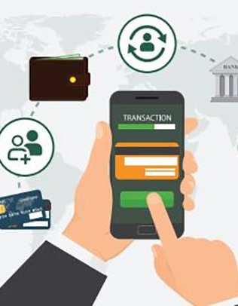
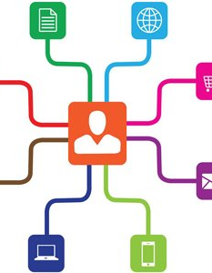
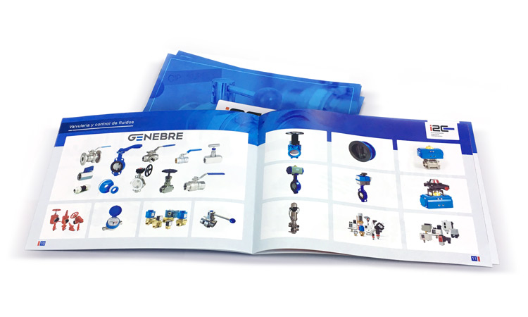
Reglas de asociación
Búsqueda de patrones frecuentes, asociaciones, correlaciones o estructuras causales entre conjuntos de elementos u objetos en bases de datos de transacciones, bases de datos relacionales y otros repositorios de información disponibles.
Aplicaciones
-Análisis de datos de la banca.
-Cross-marketing (poner la crema batida junto a las fresas).
-Diseño de catálogos.

Slide 4
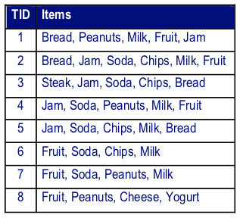


















Ejemplo
Dado un conjunto de transacciones, encontrar reglas que predigan la ocurrencia de un artículo según las ocurrencias de otros artículos en la transacción.
Ejemplos:
La gente que comprara pan, comprara también leche.
La gente que comprara soda, comprara también papas de funda.
La gente que comprara pan, comprara también mermelada.
Soporte: Fracción de transacciones que contiene un itemset.
s({Leche, Pan}) = 3
s ({Soda, Chips}) = 4
Conjunto de elementos frecuente: Un conjunto de elementos cuyo soporte es mayor o igual que un umbral de mínimo.

Slide 5















Conjunto de elementos: Una colección de uno o más artículos, por ejemplo, {leche, pan, mermelada}. k-itemset, un conjunto de elementos que contiene k elementos.
_____________________________________________________________________
Recuento de soporte: Frecuencia de ocurrencia de un itemset.
S({Leche, Pan}) = 3
S({Soda, Chips}) = 4
_____________________________________________________________________
Confianza (c): Mide que tan frecuente items en Y aparecen en transacciones que contienen X.
$$s=\frac{σ(\left\{Leche,Pan\right\})}{\#Núm. transiciones}=\frac{3}{8}=0.375$$
$$c=\frac{σ(\left\{Leche,Pan\right\})}{σ(\left\{Pan\right\})}=\frac{3}{4}=0.75$$

Slide 6
El Objetivo
Dado un conjunto de transacciones T, el objetivo de la minería de reglas de asociación es encontrar todas las reglas teniendo:
Umbral mínimo de soporte
Umbral mínimo de confianza
Enfoque de fuerza bruta:
Lista todas las reglas de asociación posibles.
Compruebe el soporte y la confianza para cada regla .
Elimine las reglas que fallan en los umbrales mínimos.

Slide 7
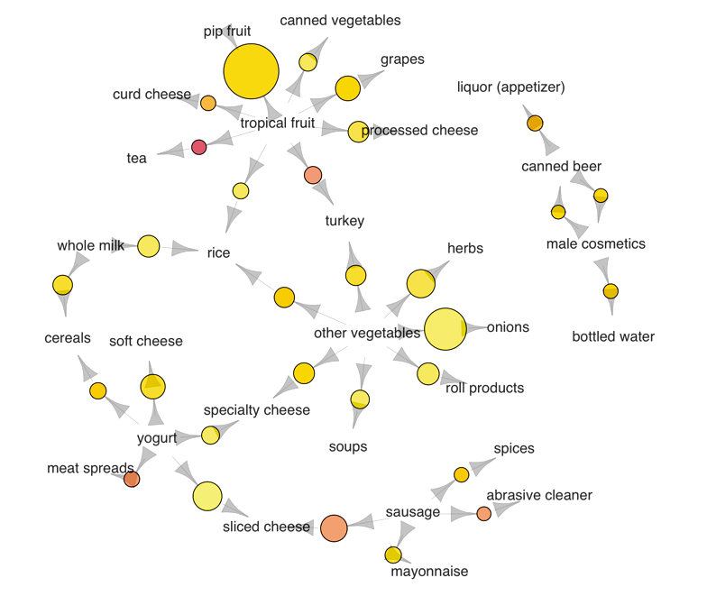
Reglas de la Asociación Minera: Enfoque de dos pasos

Slide 8
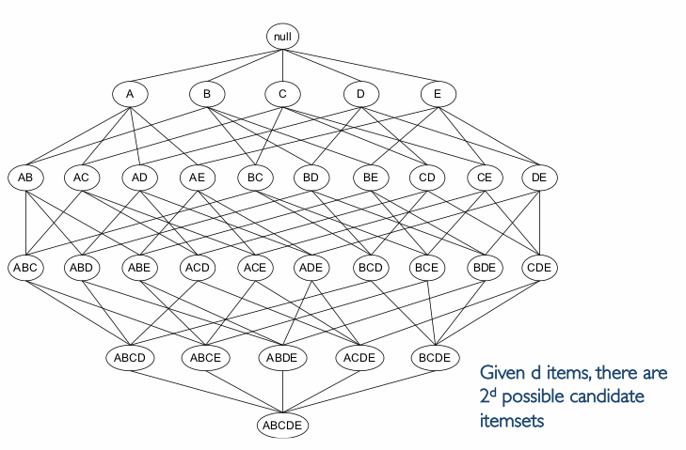
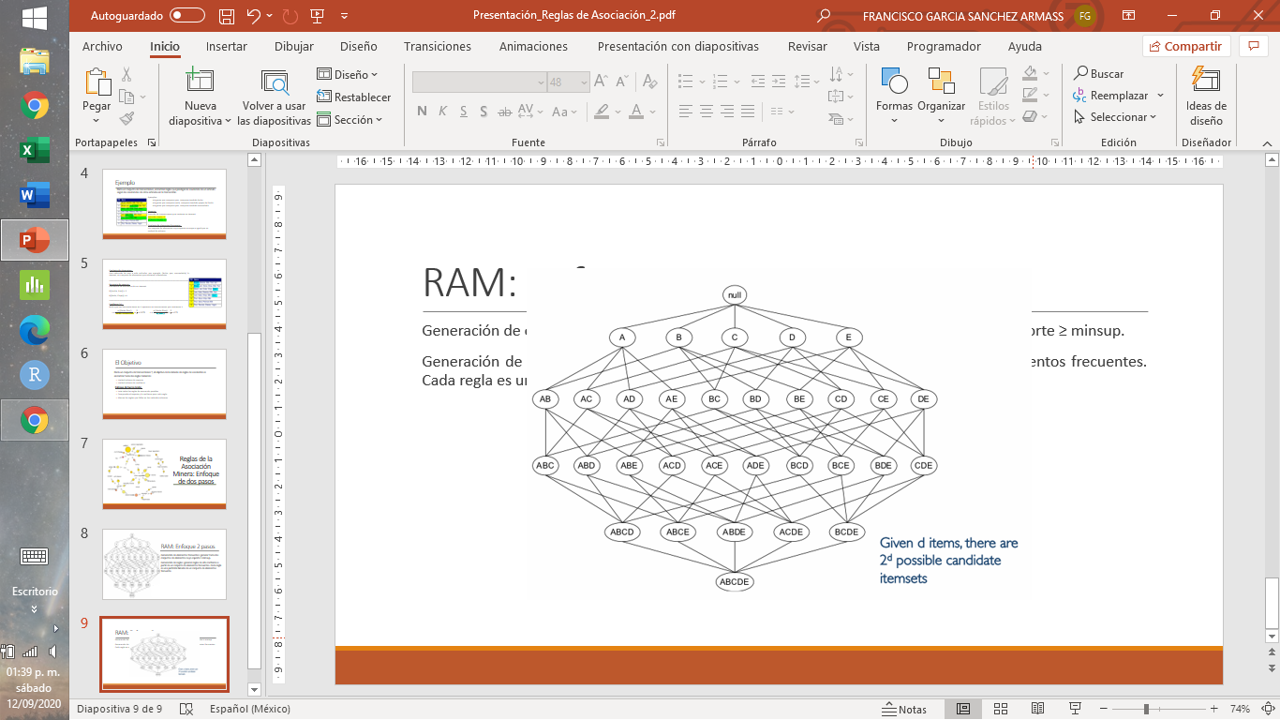
RAM: Enfoque 2 pasos
Generación de elementos frecuentes: Generar todos los conjuntos de elementos cuyo soporte ≥ min sup.
Generación de reglas: Generar reglas de alta confianza a partir de un conjunto de elementos frecuentes. Cada regla es una partición binaria de un conjunto de elementos frecuente.

Slide 9
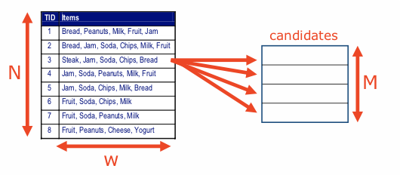
Cada conjunto de elementos en la red es un conjunto de elementos frecuente candidato.
Calcular el soporte de cada candidato escaneando la base de dato
Empareja cada transacción con cada candidato
________________________________________________________________________________________
Estrategias de generación de elementos frecuentes
Reducir el número de candidatos (M)
Reducir el número de transacciones (N)
Reducir el número de comparaciones (NM)
_______________________________________________________________________________________

Slide 10
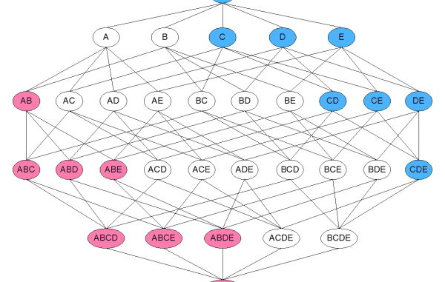
Reglas de la Asociación: Principio “apriori”

Slide 11
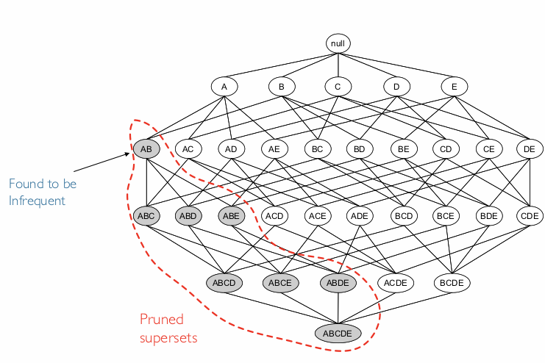

Reduciendo el número de candidatos
Principio de Apriori: si un conjunto de elementos es frecuente, entonces todos sus subconjuntos también deben ser frecuentes. El principio de Apriori se mantiene debido a la siguiente propiedad de la medida de soporte:
El soporte de un conjunto de elementos nunca excede el soporte de sus subconjuntos. Esto se conoce como la propiedad anti-monótona de soporte
Se ha encontrado que es poco frecuente
Super juntos podados

Slide 12
Algoritmo Apriori
Apriori fue uno de los primeros algoritmos desarrollados para la búsqueda de reglas de asociación y sigue siendo uno de los más empleados, tiene dos etapas:
Identificar todos los itemsets que ocurren con una frecuencia por encima de un determinado límite (itemsets frecuentes).
Convertir esos itemsets frecuentes en reglas de asociación.
VENTAJAS:
Comprimir una gran base de datos en una estructura compacta de árbol de patrones frecuentes (FP-tree).
Muy condensado, pero completo para la minería de patrones frecuentes.
Evita costosos análisis de bases de datos.

Slide 13
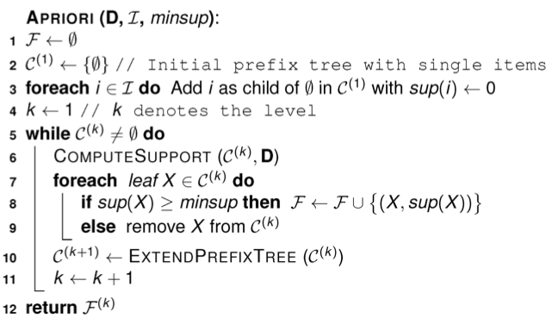
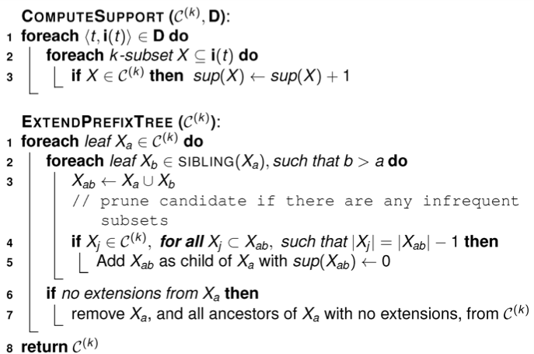
Algoritmo Apriori

Slide 14
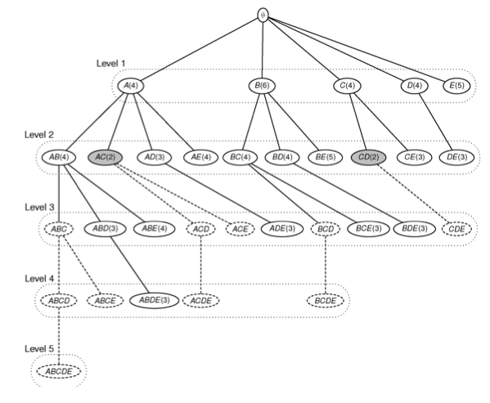
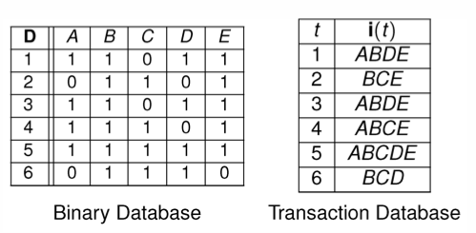
Ejemplo
Dada la siguiente base de datos y un soporte mínimo de 3, genere todos los conjuntos de elementos frecuentes.
Base de Datos Binaria
Base de Datos Transaccionaría

Slide 15
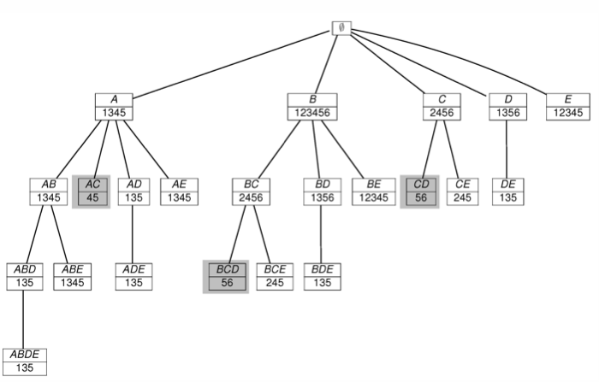
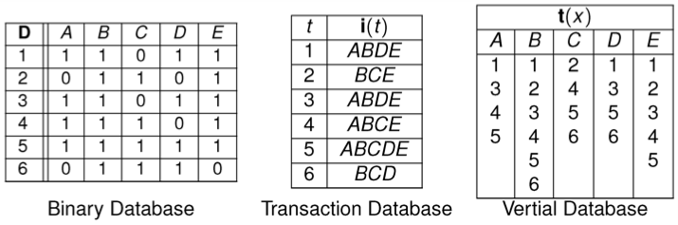






Eclat (Ejemplo)____
Dado t(X) y t(Y) para dos conjuntos de elementos frecuentes X e Y, entonces:
t(XY) = t(X)^t(Y). sup (XY) = | t(XY) |

Slide 16
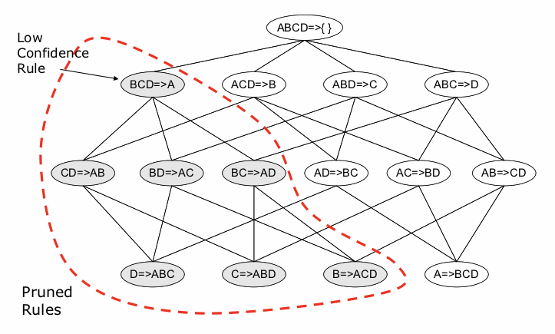
¿Cómo generar reglas de manera eficiente a partir de elementos frecuentes?
Regla de baja confianza
Reglas podadas

Slide 17
Generar Reglas
La confianza no tiene una propiedad anti-monótona.
c (ABC → D) puede ser mayor o menor que c (AB → D).
Pero la confianza en las reglas generadas desde el mismo conjunto de elementos tiene una propiedad anti monotónica.
La confianza es anti monótona con respecto al número de artículos en el lado derecho de la regla.
L= {A, B, C, D}: c (BCD → A)> = c (BC→ AD)> = c (B → ACD) = c (BD→ AC)> = c (D → ABC) = c (CD→ AB)> = c (C → ABD)
L = {A, B, C, D}: c (ACD → B)> = c (AC → BD)> = c (A → BCD) = c (AD → BC)> = c (D → ABC) = c (CD → AB)> = c (C → ABD)
L= {A, B, C, D}: c (ABD → C)> = c (AD → BC)> = c (A → BCD) = c (AB → CD)> = c (B → ACD) = c (BD → AC)> = c (D → ABC)
L = {A, B, C, D}: c (ABC → D)> = c (AB → CD)> = c (A → BCD) = c (AC → BD)> = c (C → ABD) = c (BC → AD)> = c (B → ACD)

Slide 18
Ejercicio de practica
Se procede a identificar los itemsets frecuentes y, a partir de ellos, crear reglas de asociación.
Para este problema se considera que un item o itemset es frecuente si aparece en un mínimo de 3 transacciones, es decir, su soporte debe de ser igual o superior a 3/7 = 0.43. Se inicia el algoritmo identificando todos los items individuales (itemsets de un único item) y calculando su soporte.
Transacción
{A, B, C, D}
{A, B, D}
{A, B}
{B, C, D}
{B, C}
{C, D}
{B, D}
Itemset (k=1) | Ocurrencias | Soporte
{A} | 3 | 0.43
{B} | 6 | 0.86
{C} | 4 | 0.57
{D} | 5 | 0.71
A continuación, se generan todos los posibles itemsets de tamaño k = 2 que se pueden crear con los itemsets que han superado el paso anterior y se calcula su soporte.

Slide 19
Itemset (k=2) | Ocurrencias | Soporte
✔ {A, B} | 3 | 0.43
{A, C} | 1 | 0.14
{A, D} | 2 | 0.29
✔ {B, C} | 3 | 0.43
✔ {B, D} | 4 | 0.57
✔ {C, D} | 3 | 0.43
Item k=2
_______________________________________________________________________________________
Item k=2
_______________________________________________________________________________________
Item k=3
Los itemsets {A, B}, {B, C}, {B, D} y {C, D} superan el límite (>=0.43) de soporte, por lo que son frecuentes. Los itemsets {A, C} y {A, D} no superan el soporte mínimo (<=0.43) por lo que se descartan.
Itemset (k=2) | Ocurrencias | Soporte
{A, B} | 3 | 0.43
{B, C} | 3 | 0.43
{B, D} | 4 | 0.57
{C, D} | 3 | 0.43
Se repite el proceso, esta vez creando itemsets de tamaño k = 3.
Itemset (k=3) | Ocurrencias | Soporte
{A, B, C} | 0 | 0
{A, B, D} | 1 | 0.14
{B, C, D} | 2 | 0.29
{C, D, A} | 0 | 0
Los itemsets {A, B, C}, {A, B, D} y {C, D, A} contienen subconjuntos infrecuentes, por lo que son descartados. Para los restantes se calcula su soporte.

Slide 20
_______________________________________________________________________________________
El items {B, C, D} no supera el soporte mínimo por lo que se considera infrecuente. Al no haber ningún nuevo itemset frecuente, se detiene el algoritmo.
Como resultado de la búsqueda se han identificado los siguientes itemsets frecuentes:
Itemset frecuentes
{A, B}
{B, C}
{B, D}
{C, D}
Supóngase que se desean únicamente reglas con una confianza igual o superior a 0.7, es decir, que la regla se cumpla un 70% de las veces.
De todas las posibles reglas, únicamente:
{C} => {D}
{C} => {B}
{A} => {B}
superan el límite de confianza.
Reglas | Confianza | Confianza
{A} => {B} | soporte{A, B} / soporte {A} | 0.43 / 0.43 = 1
{B} => {A} | soporte{A, B} / soporte {B} | 0.43 / 0.86 = 0.5
{B} => {C} | soporte{B, C} / soporte {B} | 0.43 / 0.86 = 0.5
{C} => {B} | soporte{B, C} / soporte {C} | 0.43 / 0.57 = 0.75
{B} => {D} | soporte{B, D} / soporte {B} | 0.43 / 0.86 = 0.5
{D} => {B} | soporte{B, D} / soporte {D} | 0.43 / 0.71 = 0.6
{C} => {D} | soporte{C, D} / soporte {C} | 0.43 / 0.57 = 0.75
{D} => {C} | soporte{C, D} / soporte {D} | 0.43 / 0.71 = 0.6

Slide 21
Bibliografía
JayWrkr (Mayo 5,2019).Association Rules. [en línea]. México. Disponible en: https://medium.com/@jaywrkr/miner%C3%ADa-de-datos-3-f75d15f90c46 [2020, 12 septiembre]
Ansel Yoan Rodríguez González, José Francisco Martínez Trinidad, Jesús Ariel Carrasco Ochoa, José Ruiz Shulcloper (Marzo 31,2009).Minería de Reglas de Asociación sobre Datos Mezclados. [en línea]. Puebla, México. Disponible en: http://ccc.inaoep.mx/portalfiles/file/CCC-09-001.pdf [2020, 12 septiembre]
Amat Rodrigo Joaquín (Junio, 2018). Reglas de asociación y algoritmo a priori con R. [en línea]. México. Disponible en: https://www.cienciadedatos.net/documentos/43_reglas_de_asociacion [2020, 14 septiembre]

